Slide 1




SPIN OFF E START UP UNIVERSITA’ G.’DANNUNZIO

Slide 2





Algobiotechnologies S.r.l

Slide 3

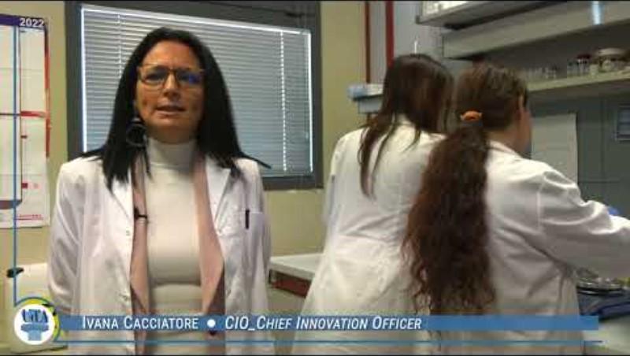

Descrizione
Profilo:
Algo Biotechnologies S.r.l è una Start Up Innovativa costituita nel 2020 dal team di ricercatori del Dipartimento di Farmacia dell’Università G. d’Annunzio di Chieti-Pescara.
Mission:
Supportare l'innovazione che consente alle persone di vivere meglio giorno dopo giorno consentendo alle aziende del settore farmaceutico di industrializzare le proprie idee e accelerarne la consegna sul mercato, aumentando il tasso di successo della ricerca e sviluppo.
Servizi:
Identificazione e sviluppo di nuove idee ed opportunità in ambito farmaceutico attraverso l’utilizzo di un algoritmo in grado di fornire analisi SWOT, individuando i punti di forza della debolezza e gli input necessari per l'ottimizzazione e gli aggiornamenti dei prodotti da inserire nel mercato.
TITOLO RIASSUNTIVO DELL’INVENZIONE:
Link a piattaforma Knowledge Share:
https://www.knowledge-share.eu/it/start-up/algo-biotechnologies-srl

Slide 4



Innovazione
Titolo rappresentativo del brevetto:
iBRICK® è un algoritmo predittivo in grado in pochi minuti di profilare e valutare idee innovative, sfruttando un database di milioni di dati convalidati appartenenti a database pubblici, privati e proprietari. Funziona con 18 indicatori appartenenti a 6 famiglie principali:
• Innovazione
• Concorrenza
• Costi
• Mercato
• Investitori
• Bisogni sociali e percezione comune

Slide 5


Mercato
Si prevede che la spesa farmaceutica globale raggiungerà i 2,3 trilioni di dollari entro il 2028 con un tasso di crescita annuo composto (CAGR) stimato tra il 5% e l’8%.
Titolo rappresentativo del brevetto:
European compound annual growth rate from 2023 to 2028
8%

Slide 6


Problema
Titolo rappresentativo del brevetto:
L'industrializzazione delle idee in ambito sanitario è un processo costoso e inefficiente. Ad esempio, il tasso di avviamento (LOA) del settore farmaceutico è stimato inferiore al 20%.
Pochi candidati tra migliaia raggiungono la produzione su larga scala, aiutando i pazienti a curare le malattie.
Inoltre, nell'ultimo decennio, la produttività della ricerca e sviluppo nel settore farmaceutico è diminuita drasticamente (IRR dal 10,1% all'1,8%)*, con un picco di vendite previsto per asset più che dimezzato.
Si tratta di un processo NON democratico, con un'alta percentuale di risorse concentrate in un numero limitato di attori.

Slide 7



Tecnologia
La start up possiede due tecnologie di seguito descritte:
iBRICK® fornisce diversi output utili in un formato visivo e pronti all’uso quali:
Punteggio visivo della probabilità di successo (PoS)
Analisi SWOT
Pro e contro nella penetrazione del mercato
Indice degli investitori
Indice di innovazione
Aggiornamenti del progetto con valutazione dell'impatto e dell'implementazione Indice di percezione
Roadmap per la penetrazione del mercato
Il brevetto italiano n. IT202300007812 “Piattaforma per la veicolazione di sostanze biologicamente attive” per una piattaforma green innovativa per il drug delivery. La tecnologia brevettata si basa sull’impiego di scarti vegetali dell’industria olearia, in particolare le foglie di ulivo, per lo sviluppo di una piattaforma sostenibile e altamente innovativa per la veicolazione mirata di farmaci e altre sostanze attive
Titolo rappresentativo del brevetto:

Slide 8

Punti di forza e debolezza delle attuali tecnologie
Titolo rappresentativo del brevetto:
L'industrializzazione delle idee nel settore farmaceutico presenta punti di forza come l'innovazione accelerata grazie alla trasformazione digitale e all'AI, l'efficienza operativa migliorata dalla produzione automatizzata e un miglioramento della qualità grazie ai processi standardizzati e al controllo rigoroso, mentre le debolezze includono gli alti costi di investimento, la pressione normativa e il rischio di impatto ambientale.

Slide 9


Killer Application
Titolo rappresentativo del brevetto:
iBrick: un algoritmo sviluppato internamente in grado di prevedere la penetrazione nel mercato e la scalabilità di una nuova idea di dispositivi farmaceutici e medici.
La “Piattaforma per la veicolazione di sostanze biologicamente attive” per una piattaforma green innovativa per il drug delivery.

Slide 10

TRL/Call to action
L’ Algoritmo proprietario permette di prevedere la penetrazione sul mercato e della scalabilità di una nuova idea di dispositivi farmaceutici e medici Intelligenza Artificiale: l'algoritmo consente alle macchine di eseguire attività che in genere richiedono l'intelligenza umana.
Si prevede che la spesa farmaceutica globale raggiungerà i 2,3 trilioni di dollari entro il 2028 con un tasso di crescita annuo composto (CAGR) stimato tra il 5% e l’8%.
La “Piattaforma per la veicolazione di sostanze biologicamente attive” è una piattaforma green innovativa per il drug delivery. La tecnologia brevettata si basa sull’impiego di scarti vegetali dell’industria olearia, in particolare le foglie di ulivo, per lo sviluppo di una piattaforma sostenibile e altamente innovativa per la veicolazione mirata di farmaci e altre sostanze attive
Titolo rappresentativo del brevetto:

Slide 11
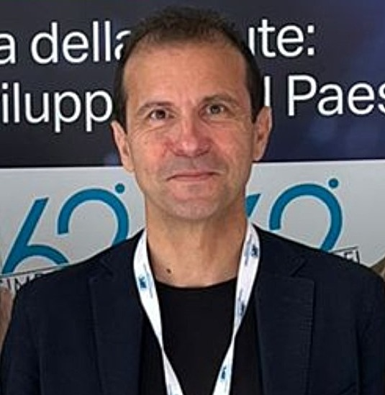

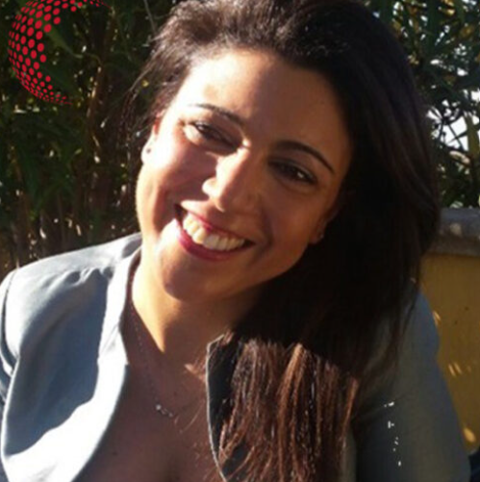
Team
MEMBRO1
Nome Cognome: Antonio Di Stefano
Descrizione: Professore ordinario di Tecnologia, socioeconomia e normativa dei medicinali e dei prodotti per il benessere e per la salute, del Dipartimento di Farmacia dell’Università degli studi G.d’Annunzio CH-PE. E CEO di Algo Biotechnologies S.r.l
E-mail: antonio.distefano@unich.it
MEMBRO 2
Nome Cognome: Ivana Cacciatore
Descrizione: Presidente CdL di TECNOLOGIE ECO-SOSTENIBILI E TOSSICOLOGIA AMBIENTALE, presso l’Università degli studi G.d’Annunzio CH-PE
E-mail: ivana.cacciatore@unich.it
Titolo rappresentativo del brevetto:
MEMBRO 2
Nome Cognome: Lisa Marinelli
Descrizione: Professore Associato di Tecnologia, socioeconomia e normativa dei medicinali e dei prodotti per il benessere e per la salute, presso l’Università degli studi G.d’Annunzio CH-PE
E-mail: lisa.marinelli@unich.it

Slide 12
GRAZIE

